Slide 1
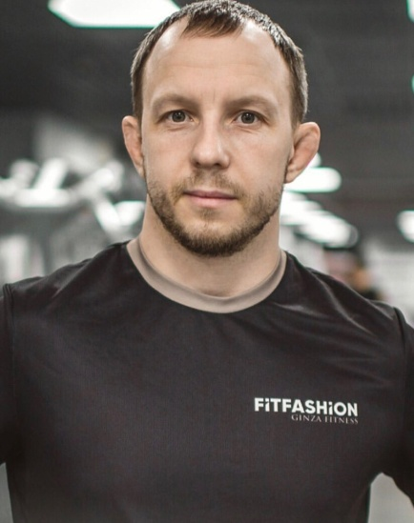
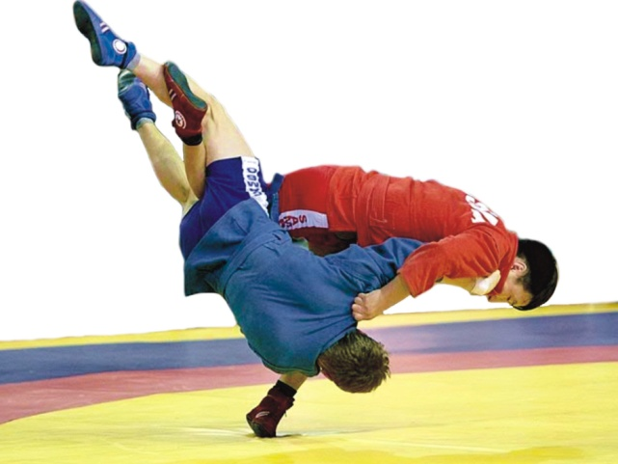
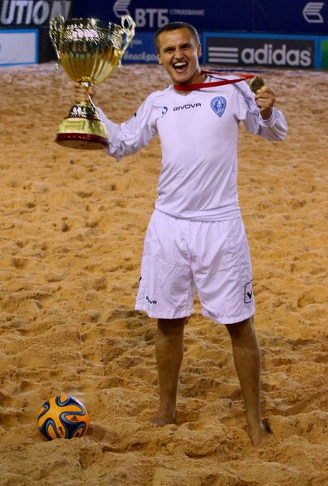

Школьный спортивный клуб «КОМЕТА»
КАДРЫ
 | ПОЛЯКОВ ОЛЕГ ИГОРЕВИЧ (НАПРАЛЕНИЕ – САМБО)
 | ВОРОНОВИЧ ДМИТРИЙ ИГОРЕВИЧ (НАПРАВЛЕНИЕ-ФУТБОЛ)

Slide 2
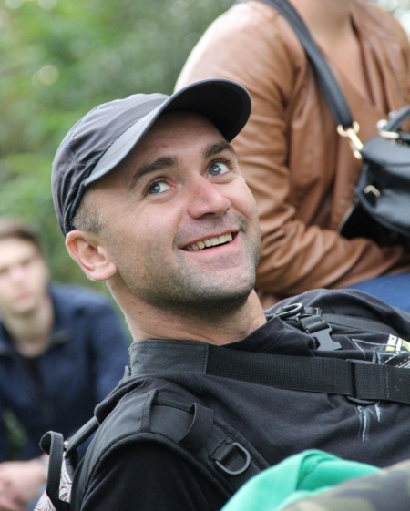
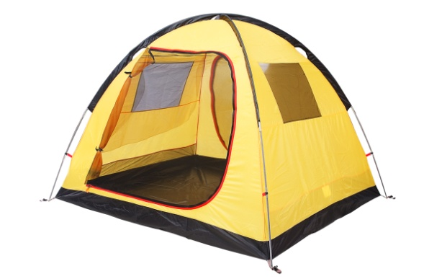
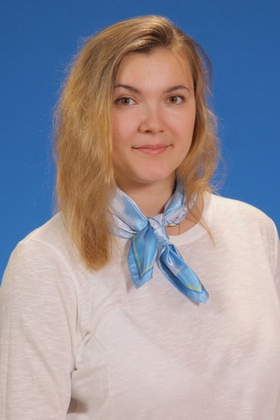
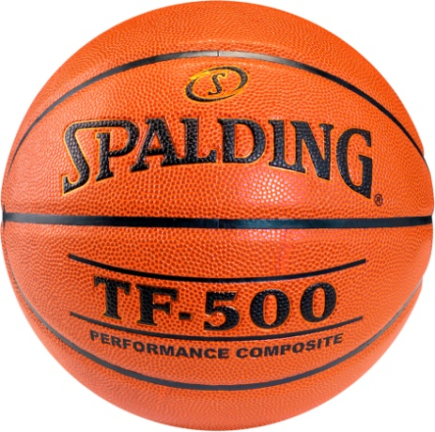
Школьный спортивный клуб «КОМЕТА»
КАДРЫ
 | СТЕПАНОВ ДМИТРИЙ ВАЛЕРЬЕВИЧ (РУКОВОДИТЕЛЬ ШСК «КОМЕТА»), НАПРАВЛЕНИЯ – ТУРИЗМ, ВОЛЕЙБОЛ
 | ИСТЯГИНА ЕКАТЕРИНА СЕРГЕЕВНА (НАПРАВЛЕНИЕ-БАСКЕТБОЛ)

Slide 3
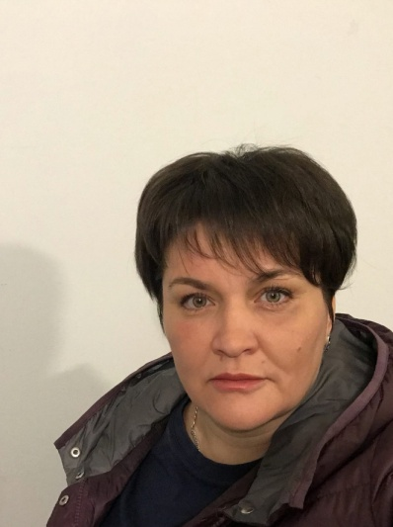
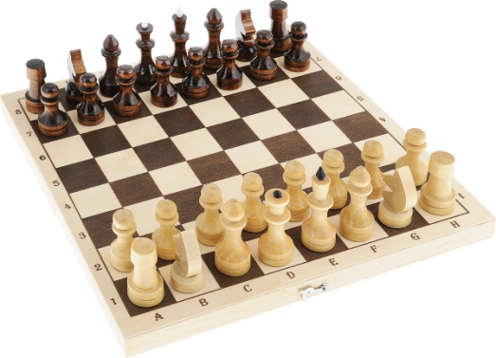
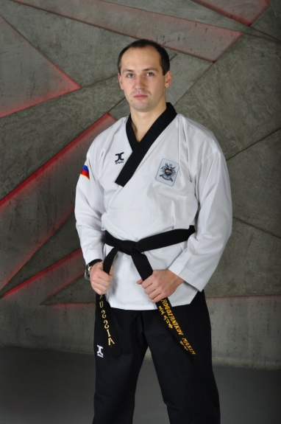
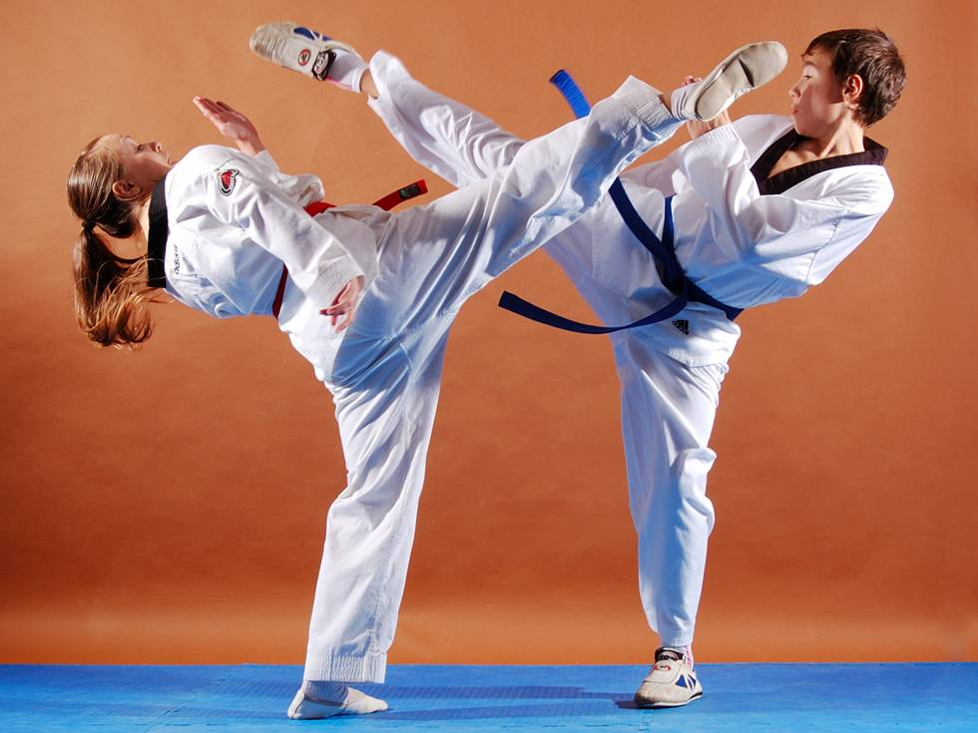
Школьный спортивный клуб «КОМЕТА»
КАДРЫ
 | ШЕВЧЕНКО НАТАЛЬЯ АЛЕКСАНДРОВНА (НАПРАВЛЕНИЕ-ШАХМАТЫ)
 | РОГОЖНИКОВ МАКСИМ АЛЕКСЕЕВИЧ (НАПРАВЛЕНИЕ-ТХЕКВОНДО)

Slide 4


Школьный спортивный клуб «КОМЕТА»
КАДРЫ
 | БОГДАНОВА ИРИНА СЕРГЕЕВНА (НАПРАВЛЕНИЕ – ДЕТСКИЙ ФИТНЕС)

